Slide 1
1993: le SPhT a 30 ans
Jean Zinn-Justin A.S., IRFU/CEA
Université Paris-Saclay

Slide 2
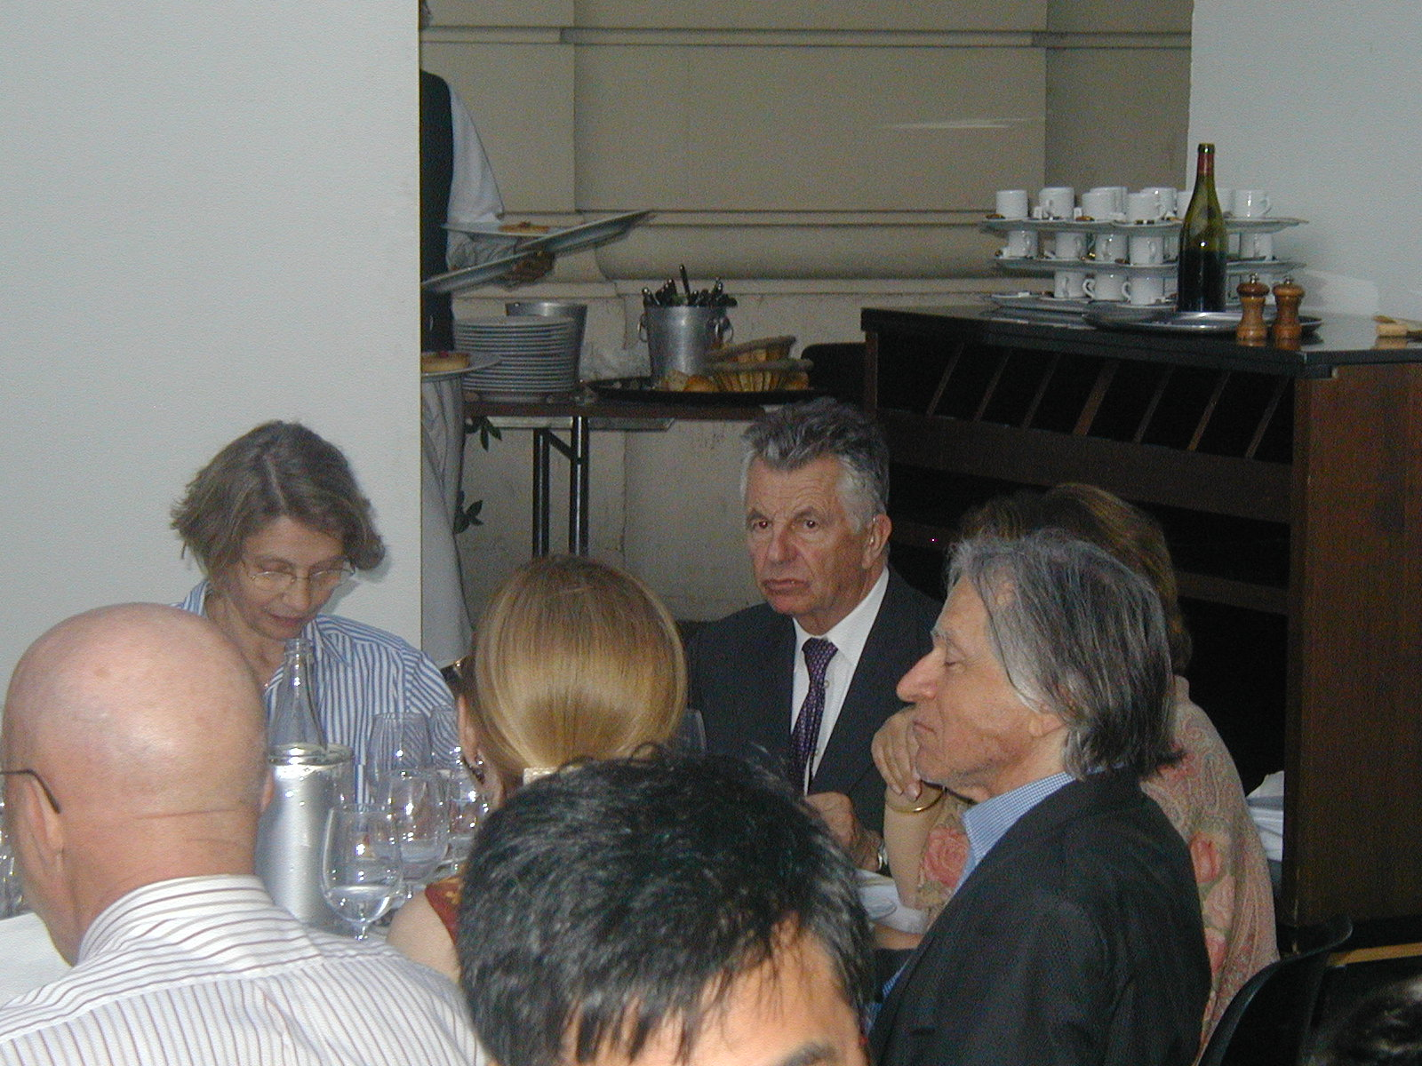
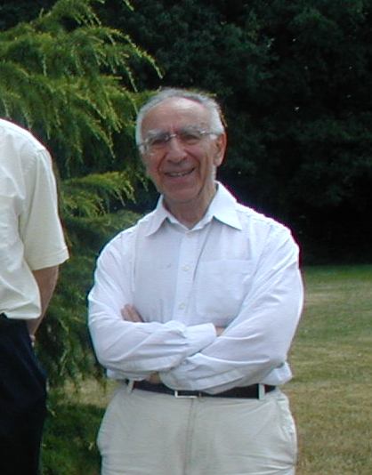
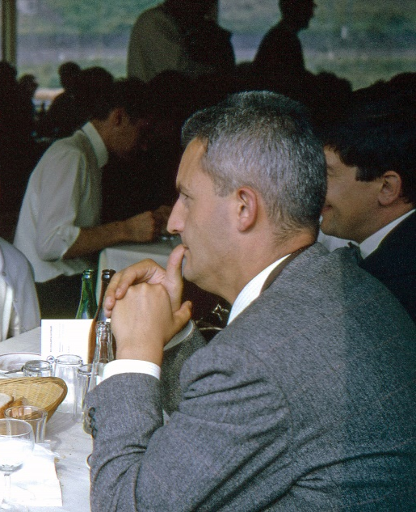
Cirano de Dominicis, Roger Balian, André Morel
Mes trois prédécesseurs (manquent Claude Bloch premier chef du SPhT et Albert Messiah, qui assura son intérim pendant la première année)

Slide 3
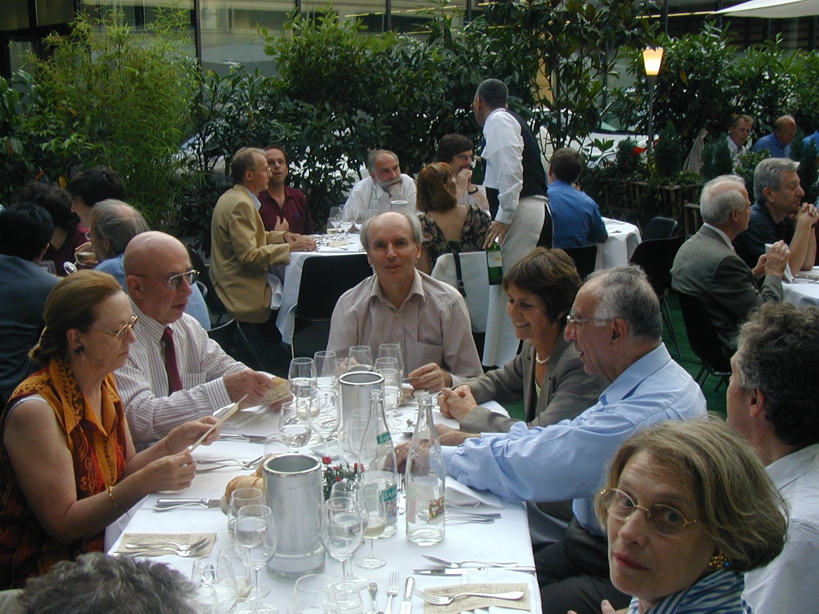
Début 1993, je succède à André Morel (premier chef du SPhT ayant commencé sa carrière au CNRS).
Peu après Annie Gervois, son adjointe, me fait part de son désir de quitter ses fonctions
.
Je propose le rôle d’adjoint à Jean-Paul Blaizot qui l’accepte.
Nous avions bien sûr tous conscience, qu’après 30 ans, nos disciplines avaient évolué et que méthodes de travail étaient en train de changer rapidement.
Ceci nous obligeait à réfléchir collectivement sur l’organisation et l’évolution du laboratoire.

Slide 4
En trente ans, notre environnement de travail a considérablement évolué
En trente ans (environ une carrière de chercheur), notre environnement et nos méthodes de travail se sont considérablement modifié. Par exemple:
Les moyens de voyages (train, avion) se sont beaucoup démocratisé.
Les cartes IBM perforées pour communiquer avec les ordinateurs centraux sont devenus des objets de musée.
En 1993 depuis quelques années l’internet est devenu accessible, et a bouleversé notre façon de communiquer avec nos collègues.
La plupart des physiciens saisissent eux-mêmes leurs articles, le plus souvent avec le logicielTeX.

Slide 5
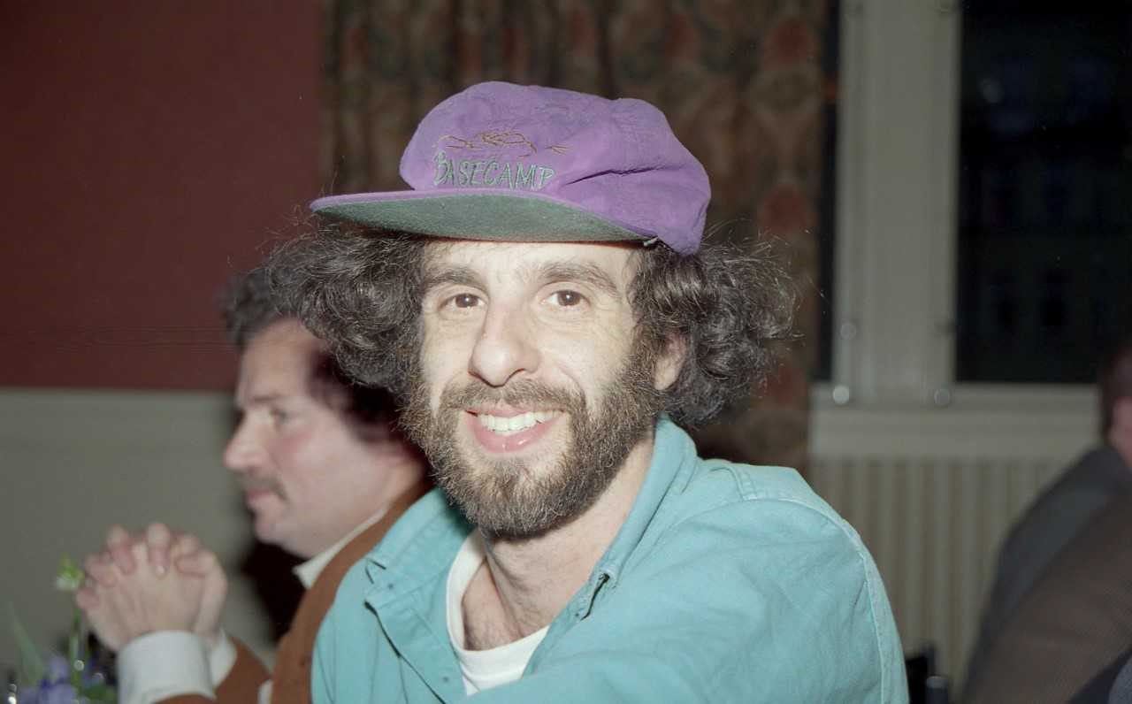
Paul Ginsparg commence à développer sa base de données Arxiv, qui allait bientôt bouleverser notre façon de communiquer nos résultats scientifiques.

Slide 6
Quelques problèmes urgents
Avant ma nomination, André m’avait informé qu’en septembre le SPhT avait déjà épuisé son budget de fonctionnement annuel.
Le problème était que nos dépenses de fonctionnement n’étaient contrôlées que par l’agent comptable d’un autre (beaucoup plus grand) département qui, essentiellement, ne nous informait que quand notre budget de fonctionnement était épuisé.
Pour l’avenir immédiat, il était donc nécessaire de mettre en place un plan d’économies.
Compte-tenu des problèmes financiers à résoudre, j’ai alors proposé à la DSM de prendre, au moins temporairement, un deuxième adjoint. J’ai proposé ce rôle à Jean-Michel Drouffe.

Slide 7
Les premières mesures d’économie
Dans un premier temps j’ai supprimé l’envoi des preprints-papiers, une opération onéreuse et qui, de plus, était devenu largement obsolète.
J’ai demandé à Jean-Michel de développer une feuille de calcul avec un ancêtre d’Excel pour permettre un suivi, au moins approximatif, de l’exécution du budget.
En même temps, il fallait mettre à la disposition des physiciens des moyens informatiques individuels modernes, mais dans les limites du budget.
Je lui est également demandé de prendre en charge ce problème, qui était très complexe compte tenu de la diversité des besoins.

Slide 8
La ``capronisation’’
Par mesure d’économie, le CEA venait de décider un départ en retraite à 60 ans (au lieu de 65), à condition d’avoir toutes ses annuités, ce qui était le cas de presque tous les physiciens CEA. Un résultat prévisible était un affaiblissement du SPhT par perte d’expérience. Par ailleurs, quelques physiciens CEA ulcérés ont décidé d’anticiper leur retraite en quittant le CEA. Dans ces conditions cette mesure affaiblissait le SPhT (dans lequel ironiquement tous les chercheurs séniors allaient être CNRS.

Slide 9
Les conseillers scientifiques
Pour résoudre, au moins partiellement, le problème des retraités qui désiraient rester travailler au SPhT, j’ai d’abord demandé la directrice de la DSM, Catherine Césarski d’intervenir auprès de l’administrateur général du CEA pour obtenir la création d’un statut de conseiller scientifique, équivalent du statut d’émérite d’autres institutions. Catherine Césarski a refusé d’intervenir, mais m’a suggéré de plaider ma cause moi-même auprès de l’AG Yannick d’Escatha. C’est ce que j’ai fait et j’ai obtenu gain de cause, quoiqu’à l’origine uniquement pour une moitié des théoriciens! (cette condition a été rapidement oubliée.) Ce statut ensuite s’est généralisé à tous les physiciens de la DSM, mais avec des contraintes pour les ingénieurs et expérimentateurs.

Slide 10
Les bureaux
Au cours du temps, les effectifs du SPhT avaient beaucoup augmenté, le SPhT manquait notablement de bureaux.
L’amélioration du fonctionnement budgétaire du SPhT, qui a été particulièrement apprécié de la DSM (et de son directeur Robert Aymar), m’a permis d’obtenir une subvention à la DSM pour aménager les sous-sols (vides) de notre bâtiment. Il a été possible d’agrandir notre bibliothèque et de créer un certain nombre de nouveaux bureaux supplémentaires dans une cour anglaise (Jean-Michel s’est aussi particulièrement investi dans cette opération).

Slide 11
Le colloque des 30 ans du SPhT
Compte-tenu des départs néanmoins prévisibles, il nous est apparu urgent d’organiser un colloque interne, pour marquer le chemin parcouru et, de plus, pour remercier les futurs retraités pour leurs contributions.
En fait, trente ans c’est à peine plus qu’une carrière moyenne de chercheur. C’était donc de toute façon un bon moment pour se poser collectivement des questions sur l’évolution d’un laboratoire.

Slide 12
Un problème grave non résolu
Dès les premières années, le nombre de physiciennes au SPhT était trop faible. Peu après ma désignation, dès qu’elle l’a pu Annie Gervois a pris sa retraite et, un peu plus tard, Hanna Stern-Kluberg est décédée de maladie.
J’ai alors pris conscience que nous allions au désastre avec à court terme un laboratoire purement masculin. Un problème était que nous n’avions même pas de candidates. Finalement, nous avons recruté une doctorante du SPhT après sa thèse. Cet effort a été très clairement insuffisant, et j’aurais dû me montrer beaucoup plus proactif, par exemple, en sollicitant de jeunes physiciennes d’autres laboratoires (j’ai fait plus d’efforts à l’IRFU avec des promotions féminines comme cheffes de départements et un recrutement exceptionnel).

